Slide 1
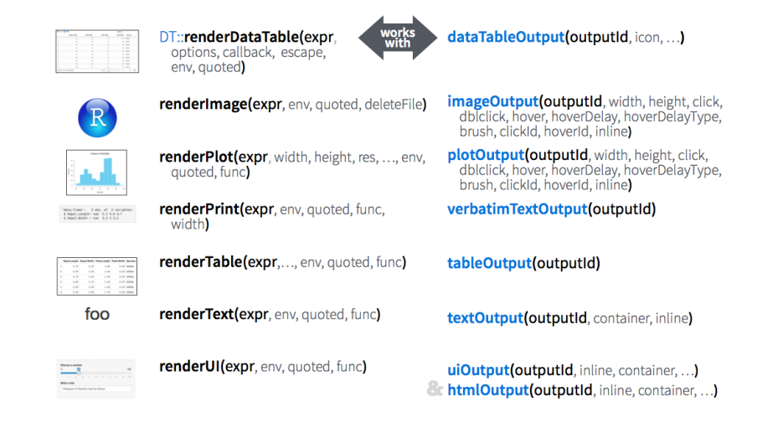
Funções diferentes de output são disponíveis:

Slide 2
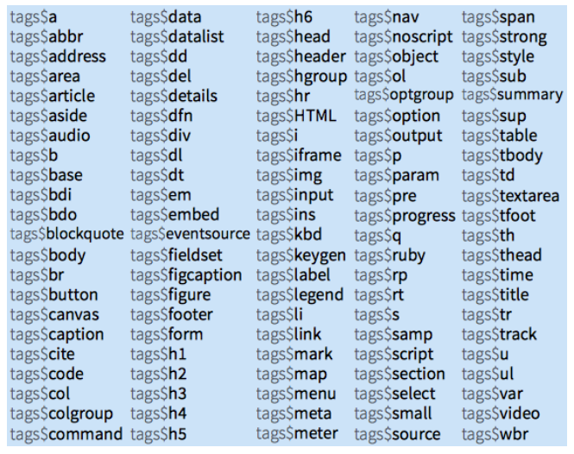
A UI de um aplicativo é, na verdade, um documento HTML. Elementos HTML estáticos podem ser adicionados com tags, uma lista de funções que são correspondentes as tags de HTML comuns.
Notes:
An app’s UI is actually an HTML document Static HTML elements can be added with tags, a list of functions that parallel common HTML tags, e.g.

Slide 3
